Slide 1
الملك الرابع

Slide 2
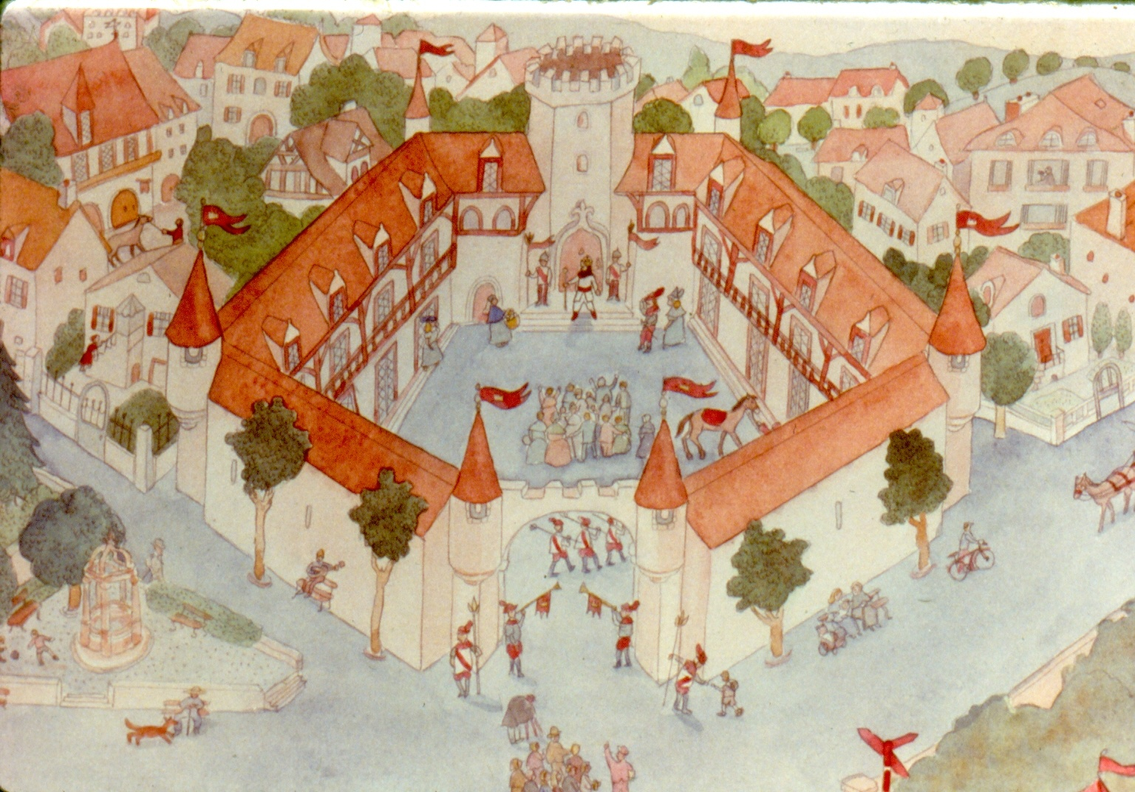
كان يوجد قصر جميل في قلب مدينة كبيرة وكان هذا القصر مغلقا دوما , يعيش فيه ملك طيب مسالم لم يكن هذا الملك غنيا جدا ولا عظيما جدا كسائر الملوك بل انه لم يكن عبقريا لكنه يملك على شعبه المتواضع بعطف وحب

Slide 3
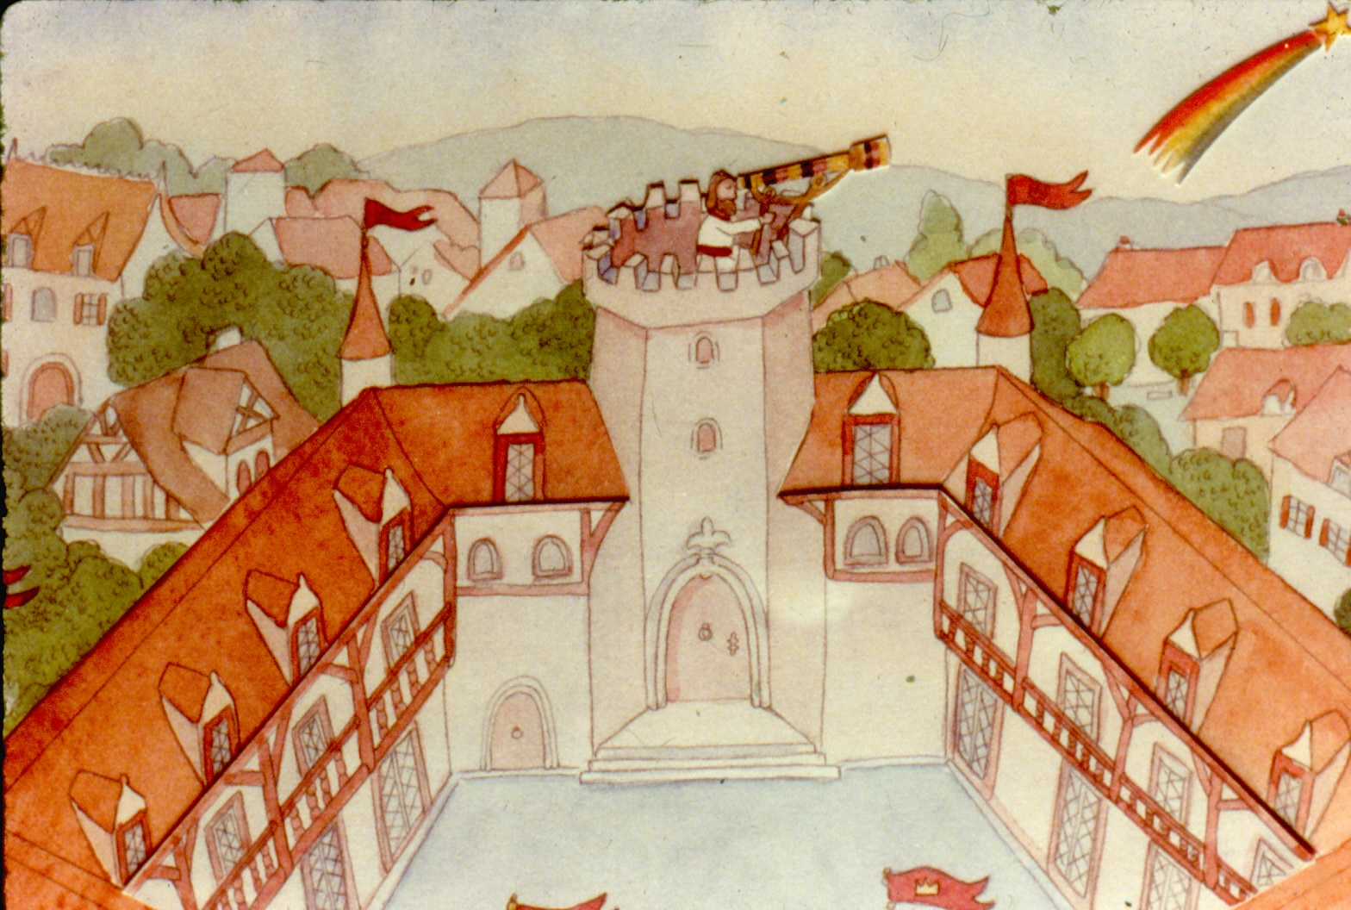
وبينما كان يمعن النظر في السماء , لمح نجما غريبا كان يبحث عنه منذ زمن طويل, لقد كان معروفا لديه بأن ظهور هذا النجم سيبشر بمولد ملك عظيم

Slide 4
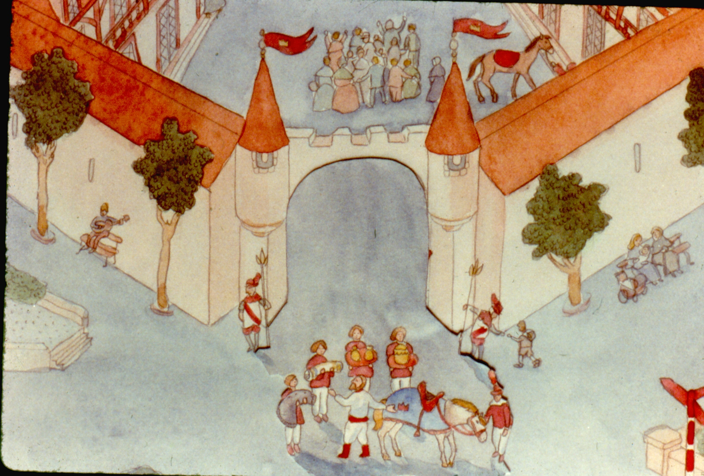
فقام في الحال وكأنه سمع صوتا داخليا يقول له :”قم وانطلق“ فترك مملكته عائلته وأصدقاءه وأخذ معه قطعة من القماش الناعم معطف من الفرو الثمين, كيسا مملوءا بالذهب واللؤلؤ, اناء من العسل وحصانه المفضل لديه

Slide 5
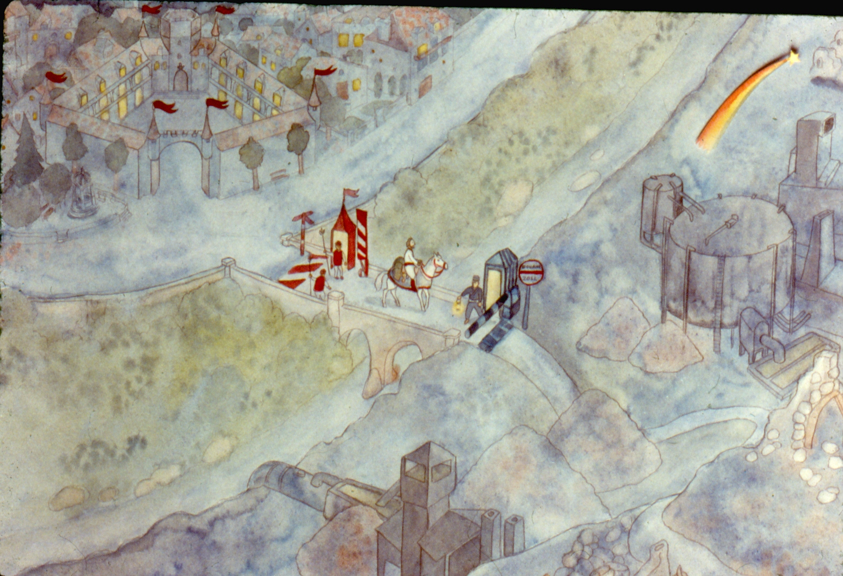
وانطلق يسير في الليل الداكن , وبدأ مغامرة طويلة وعيناه شاخصتان الى النجم

Slide 6
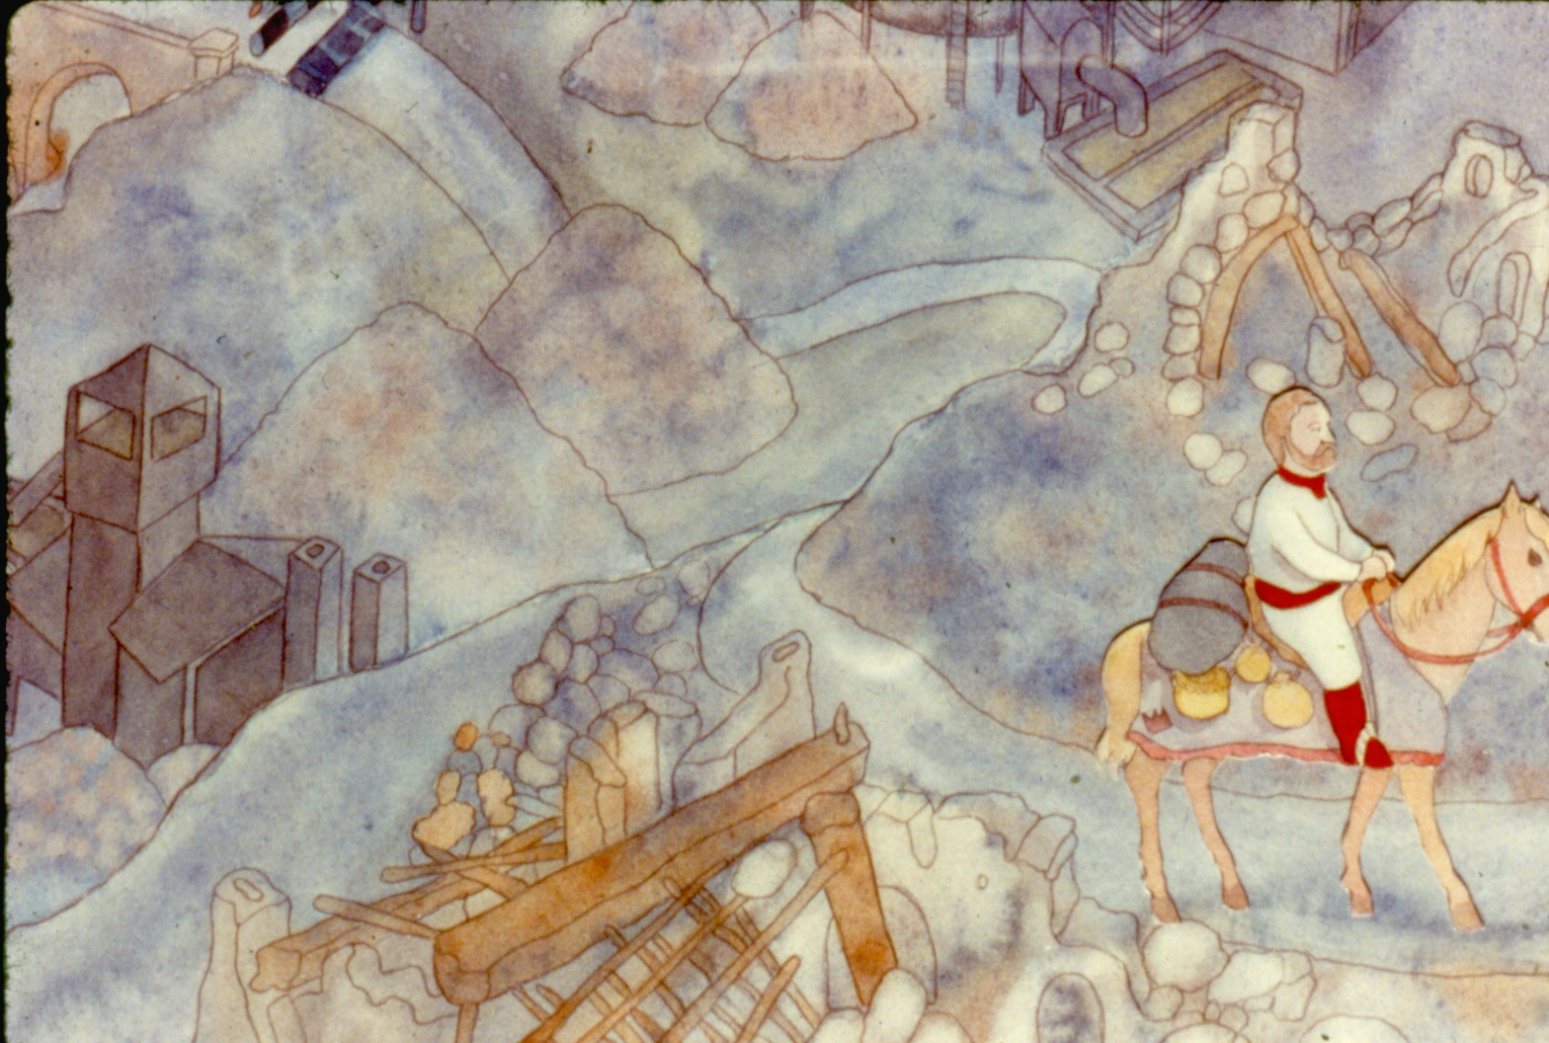
سار طويلا وابتعد عن حدود مملكته فأخذ يكتشف مصائب البشر وآلامهم وعذباتهم , فرغب بأن يخفف عنهم البؤس والألم والشقاء

Slide 7
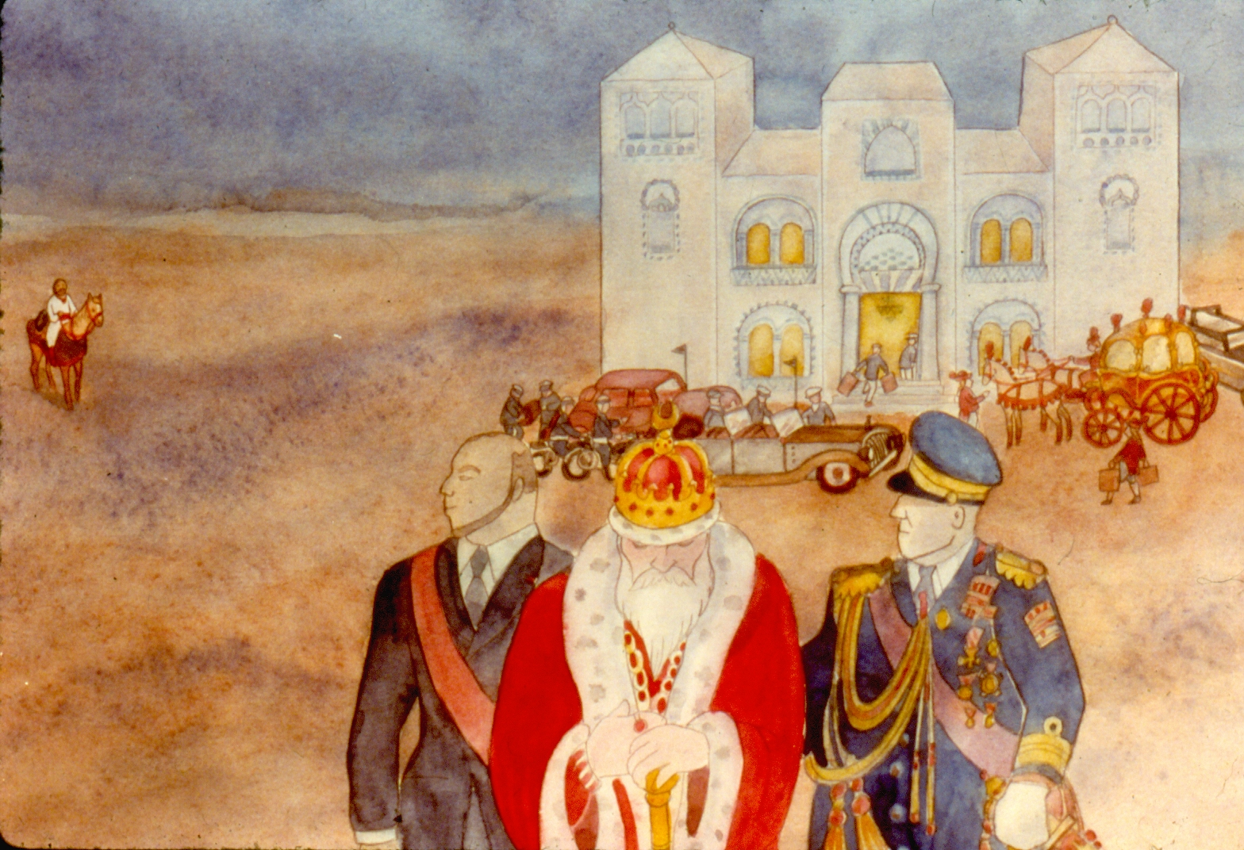
وفي اثناء مسيرته الطويلة التقى ذات مساء بثلاثة رجال عظماء كانوا هم ايضا يبحثون عن ملك الملوك ولكنهم لم يتنازلوا ويلقوا عليه نظرة واحدة

Slide 8
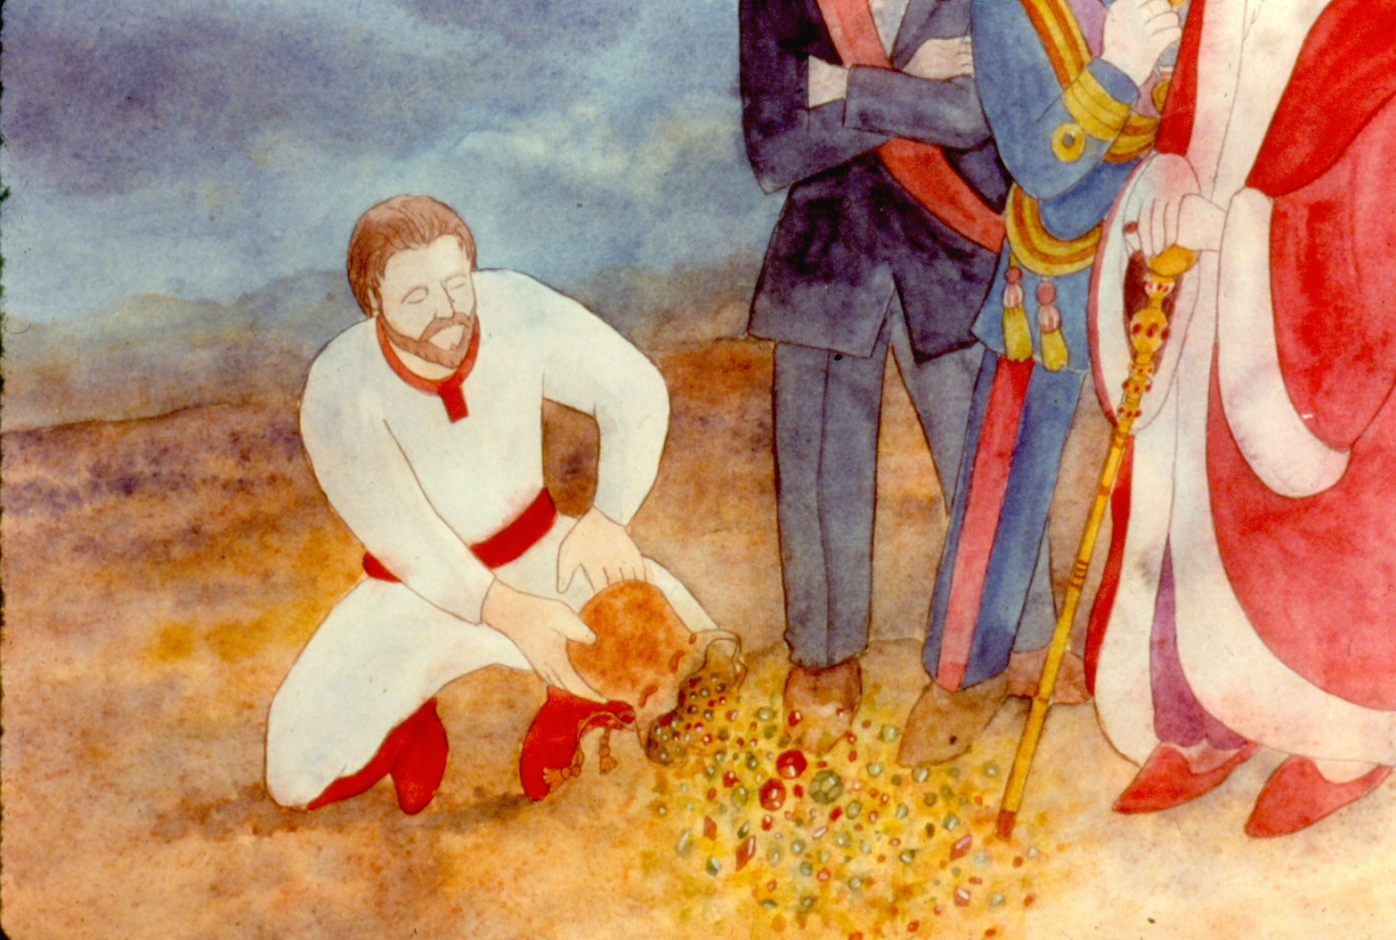
ولكي يسترعي انتباههم واهتمامهم فتح كيسه ونثر أمام أعينهم الذهب واللؤلؤ الثمين , لأنه أراد أن يتبعهم الى عند الطفل المولود لكنهم تركوه وذهبوا

Slide 9
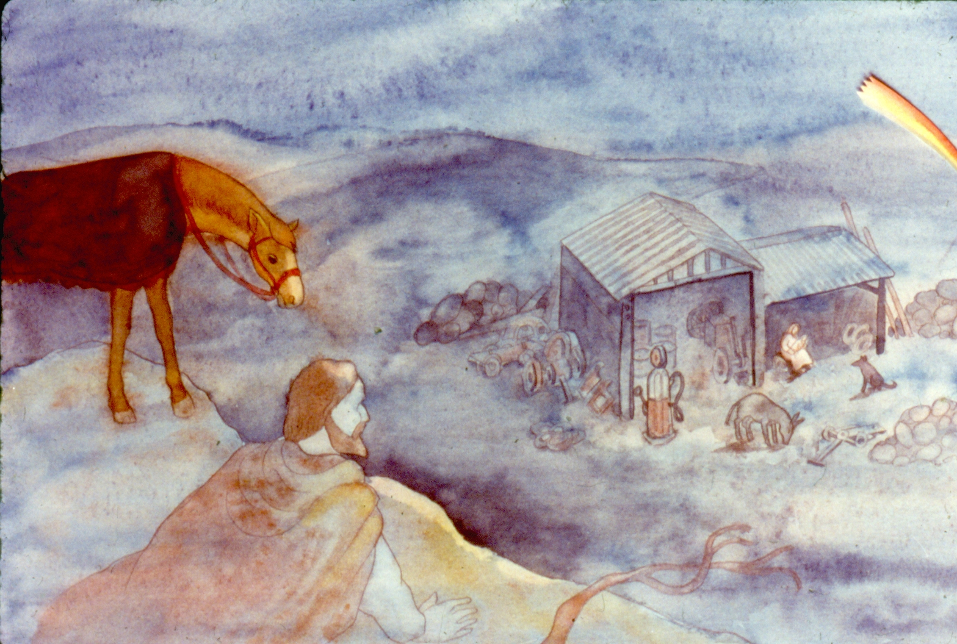
في الليلة التالية استيقظ على صراخ شديد فرأى من بعيد امرأة في مستهل شبابها وقد وضعت طفلة صغيرة

Slide 10
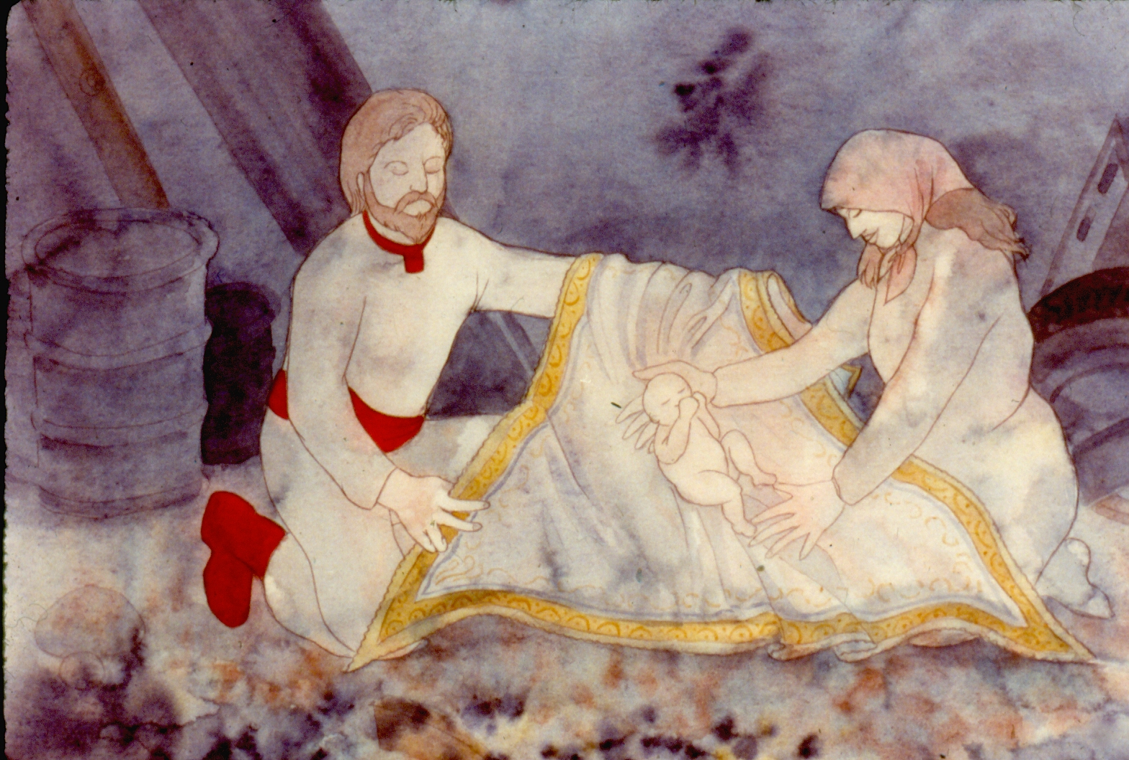
فذهب اليها ومعه القطعة الجميلة من القماش الناعم فلف بها الطفلة الصغيرة ووضعها بين ذراعي امها

Slide 11
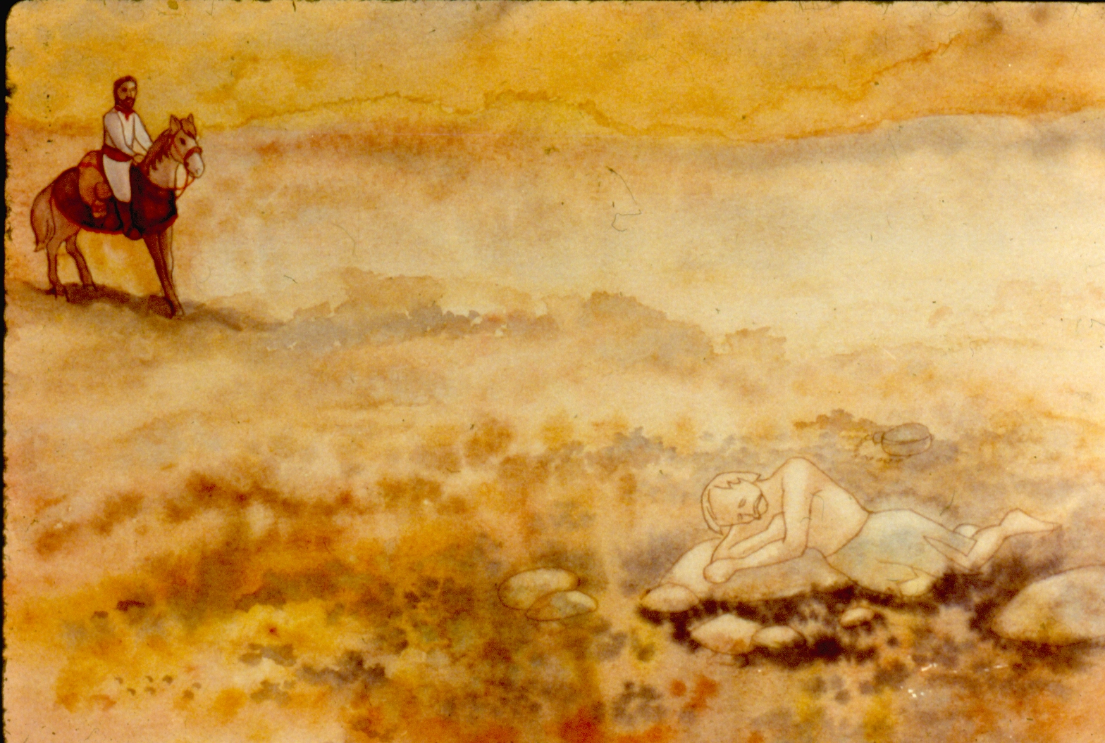
وبينما كان يسير في البرية التقى بشخص مثخنا بالجراح مطروحا على قارعة الطريق بعد ان اعتدى عليه اللصوص فضربوه وسرقوه تاركين اياه بين الحياة والموت

Slide 12
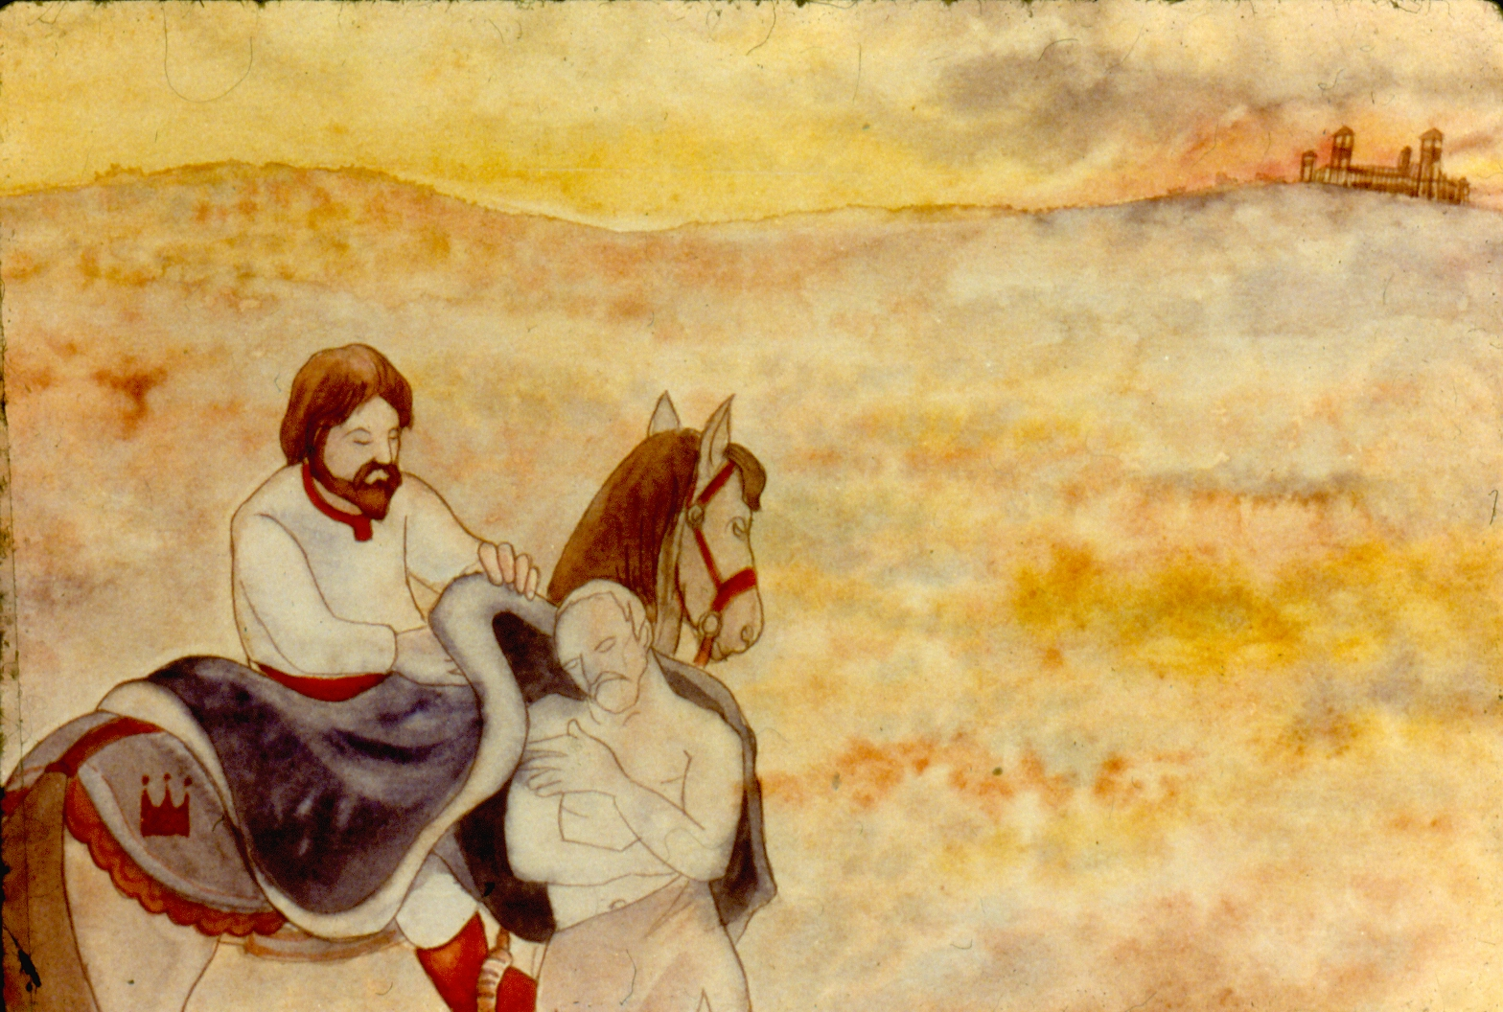
فاقترب منه الملك وأسعفه, مضمدا جراحه ثم لفه بمعطفه الثمين وحمله على حصانه وأخذه الى القرية القريبة واعتنى به

Slide 13
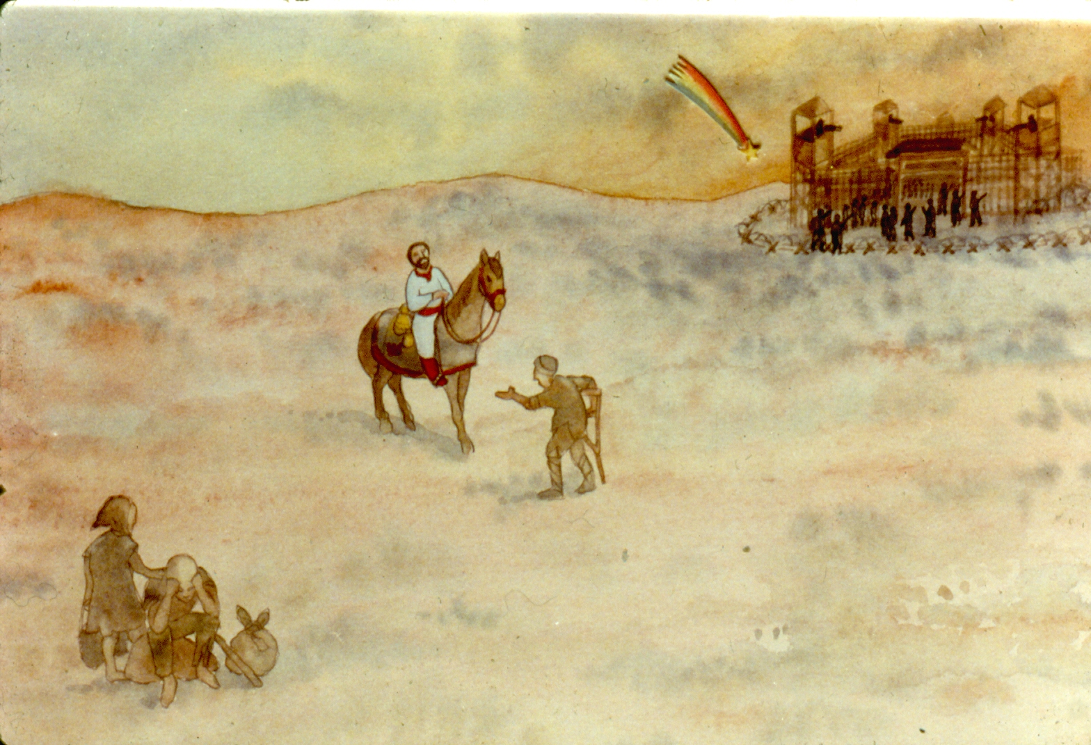
وبينما كان النجم ما يزال يلمع في السماء, كان الملك ينفق ما في كيسه من ذهب ليخفف عن المتألمين والبؤساء الذين يلتقيهم في طريقه

Slide 14
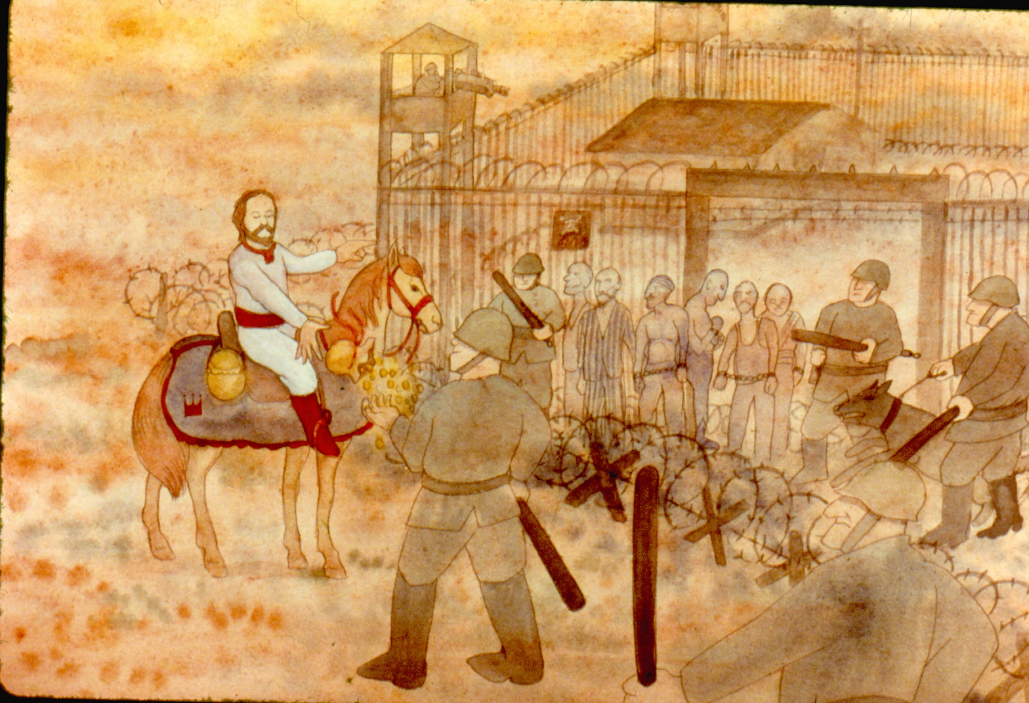
وفي صباح يوم مشرق, رأى جنود ينهالون بالضرب على بعض السجناء, فأعطاهم ما تبقى لديه من مال لكي يطلقوا سراحهم

Slide 15
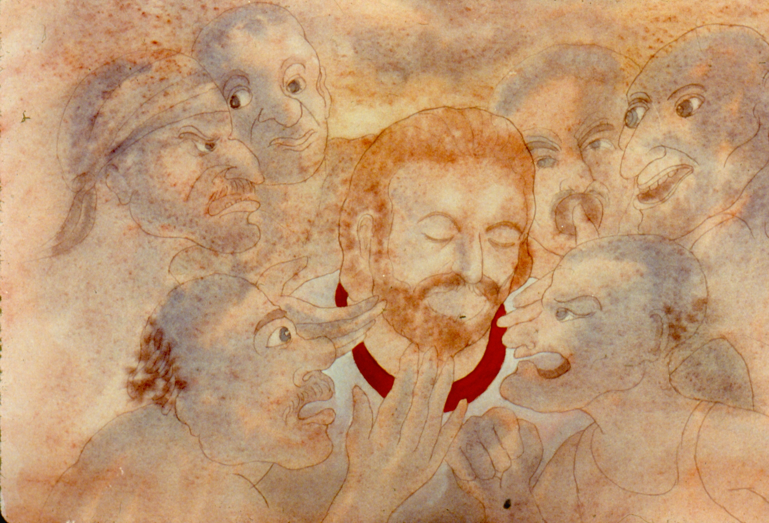
وعندما صار هؤلاء السجناء أحرارا, طلبوا منه خبزا ليأكلوا ولكن لم يكن قد تبقى معه أي نقود ليساعدهم, فاغتاظوا منه

Slide 16
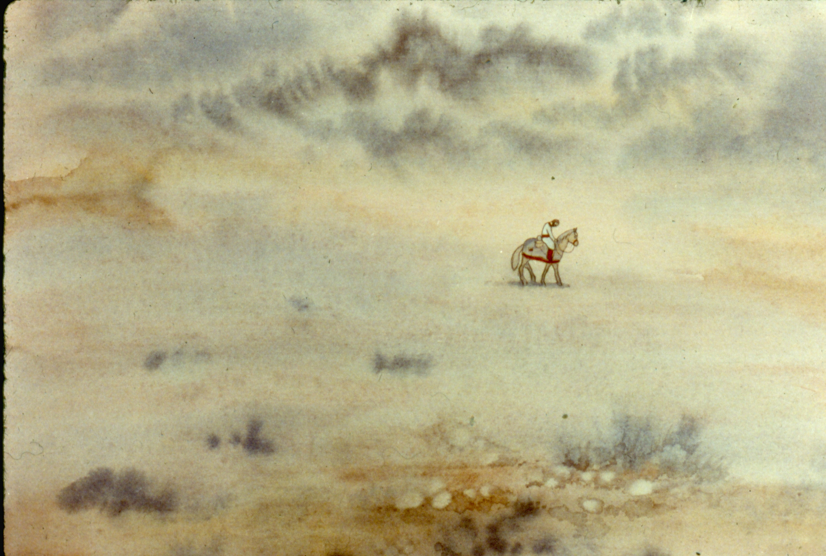
عند هذا تضايق الملك وخاب امله وتابع طريقه . وفي احدى الليالي اختفى النجم وأخذ الشك يتغلغل في قلب وعقل الملك لقد فرغ كيسه من الذهب أعطى معطفه الثمين للجريح ولكن لحسن حظه فقد بقي معه اناء العسل

Slide 17
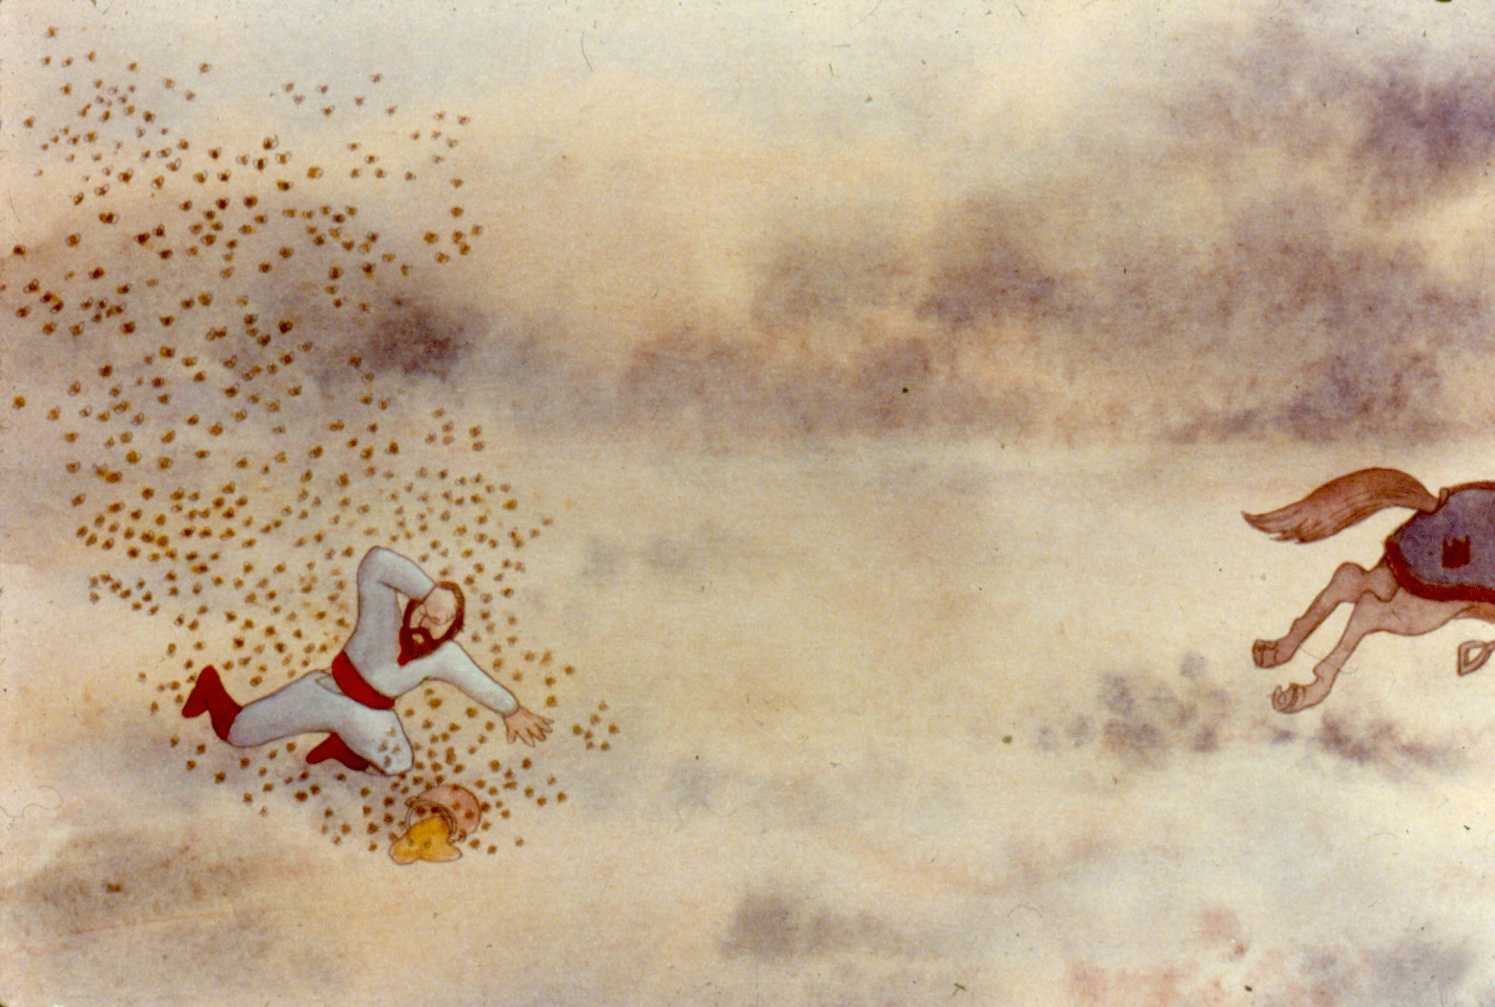
فاستلقى على الرض ليستريح ويأكل, عندها انقض عليه سرب من النحل ليأكل العسل وأخذ يلسعه بشدة مما دفع حصانه للهرب

Slide 18
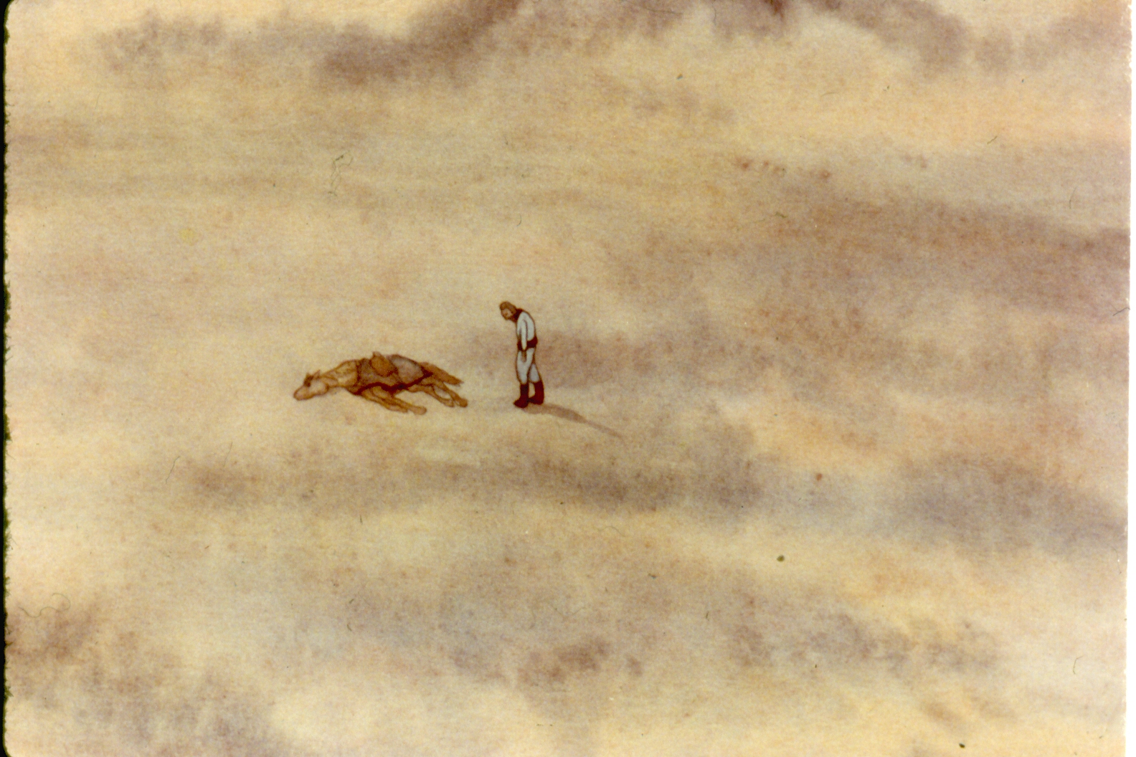
وفي الصباح وجد الملك الصغير حصانه مطروحا بين الصخور وقد مات منهكا من التعب. فاستولى عليه الحزن واليأس وبدأ يشعر بالثورة , والغليان في داخله

Slide 19
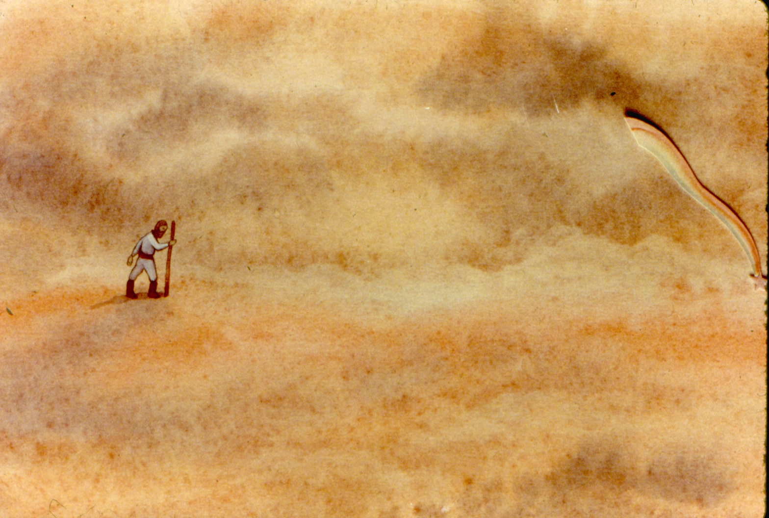
بينما عاد النجم للظهور ثانية ... لكن مع الأسف فلم يعد الملك سوى متشرد بائس

Slide 20
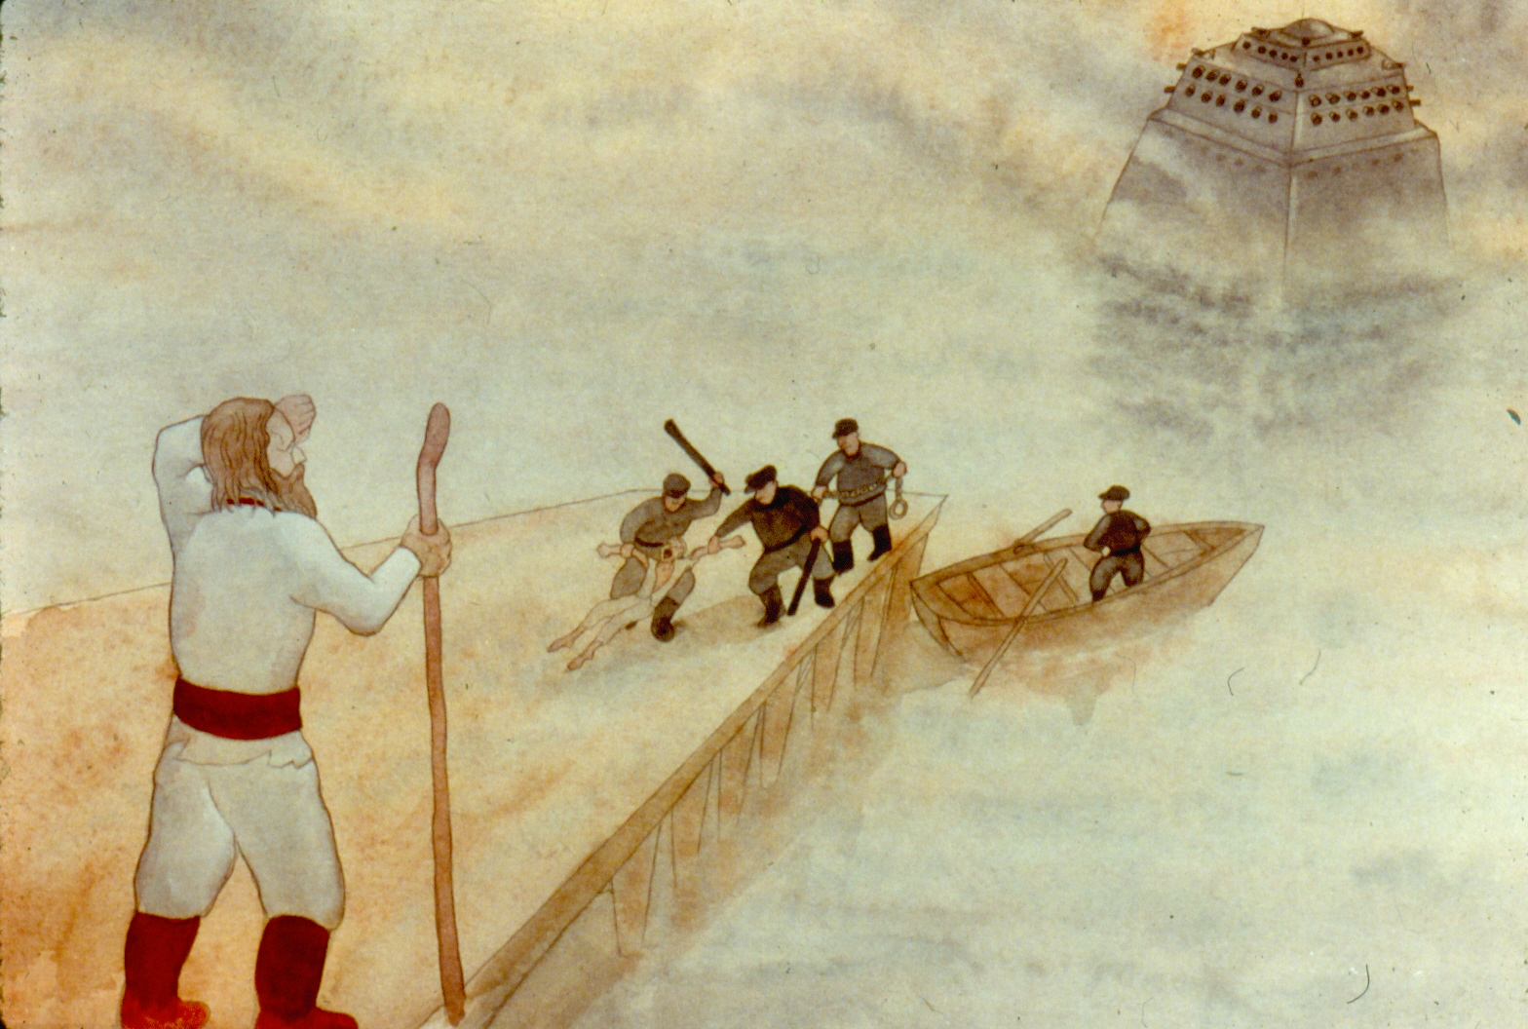
وعندما وصل الى شاطئ بحر غريب شاهد من وراء الضباب جنودا يسوقون شابا بعنف الى مركب من أجل أن ينقلوه الى جهة مجهولة

Slide 21
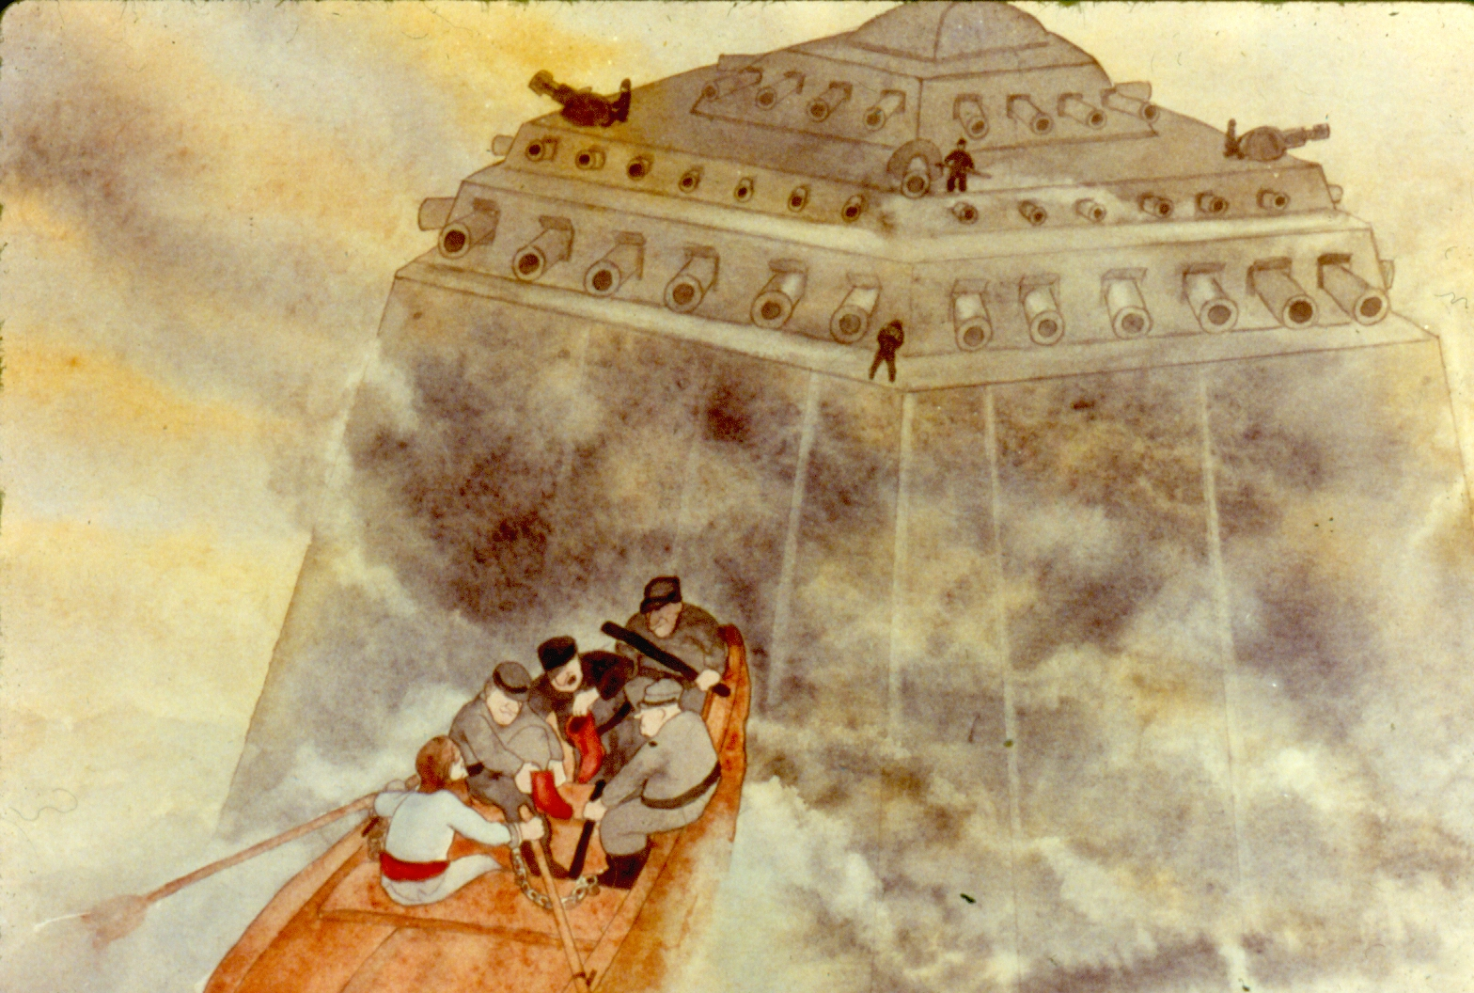
فاقترب منهم الملك وأخذ بنفسه مكان الشاب , عندما خلع عنه الجنود حذاءه وسلبوه اياه

Slide 22
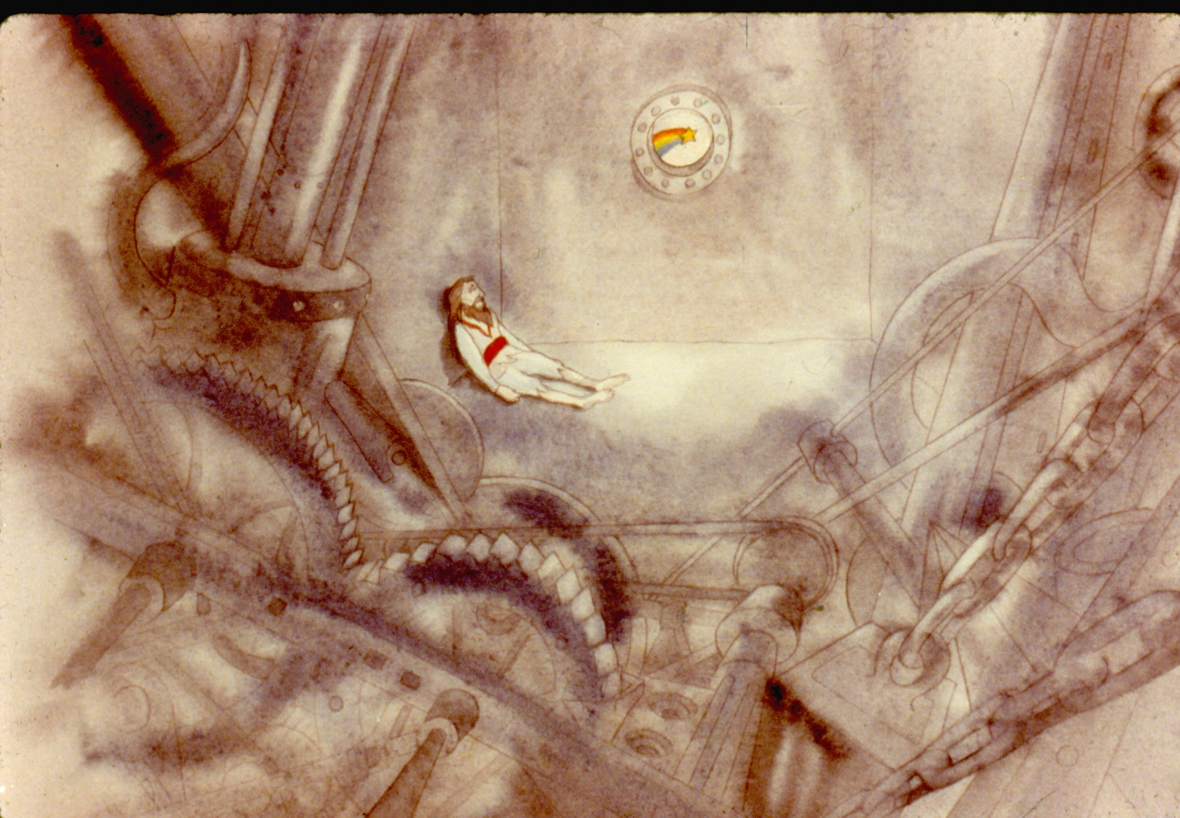
في الليلة التالية وقد استغرقت تلك الليلة ثلاثين عاما وكان الجميع قد نسوا أمر هذا السجين بينما كان هو ما يزال يراقب النجم من خلال كوة المركب

Slide 23
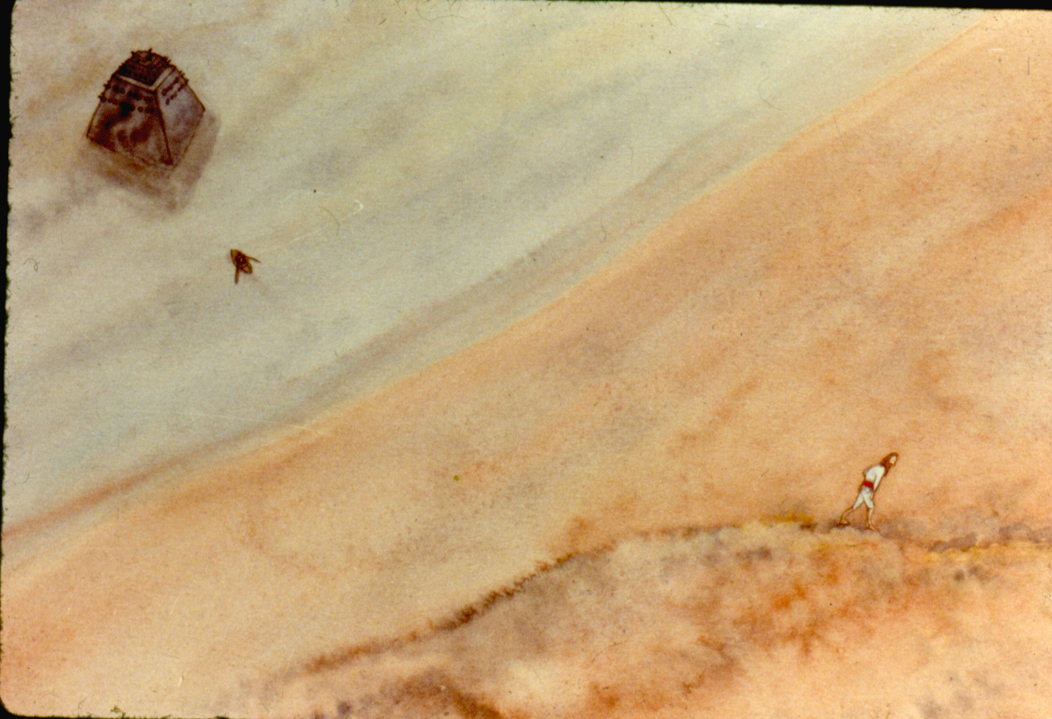
وبعد عدة أيام رموه على اليابسة لأنه لم يعد قادرا على العمل على ظهر المركب وعندما استعاد القليل من قوته وأصبح قادرا على المشي وتحمل حرارة الشمس انطلق يتابع طريقه

Slide 24
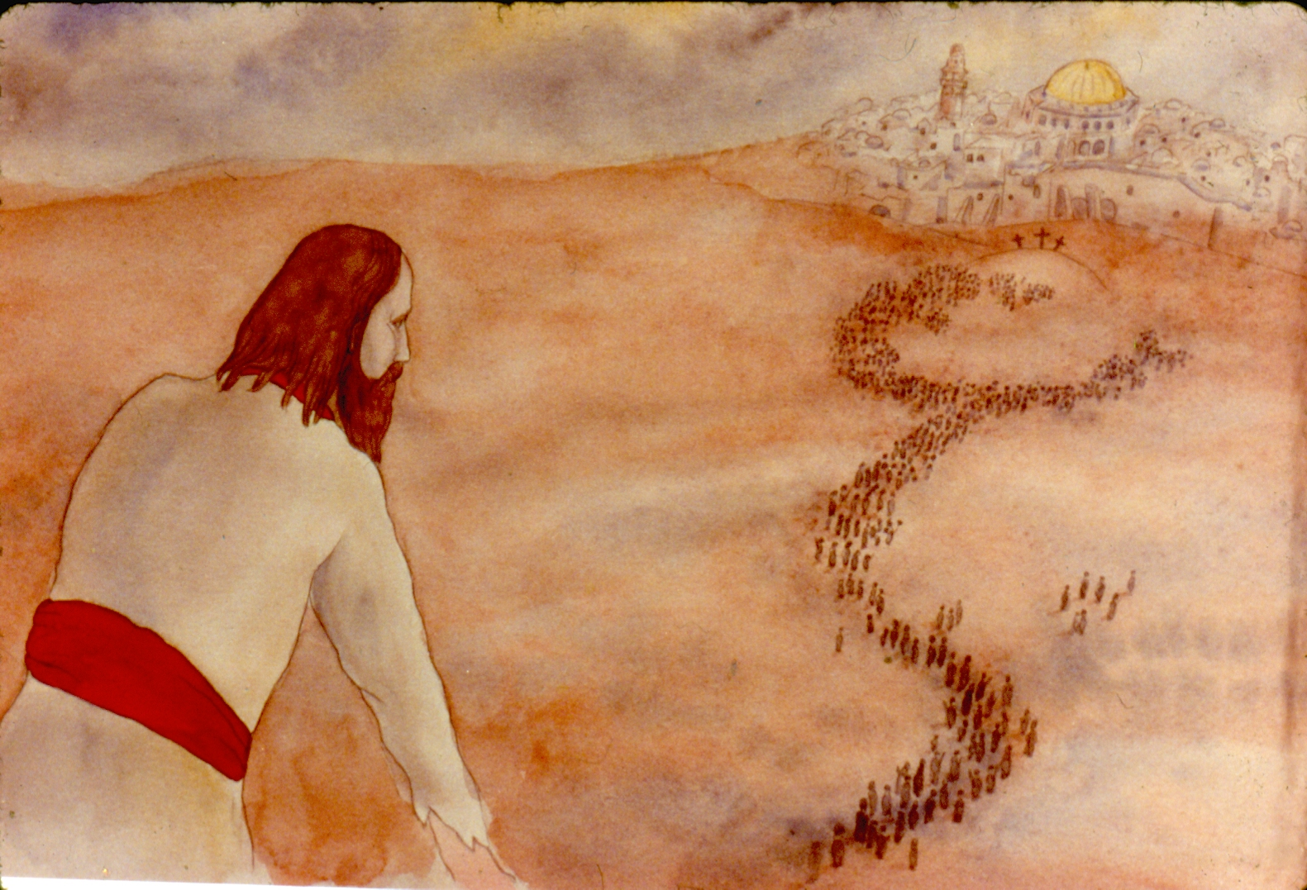
وفيما هو سائر رأى حشد من الناس يتوجهون نحو مدينة جميلة وكبيرة

Slide 25
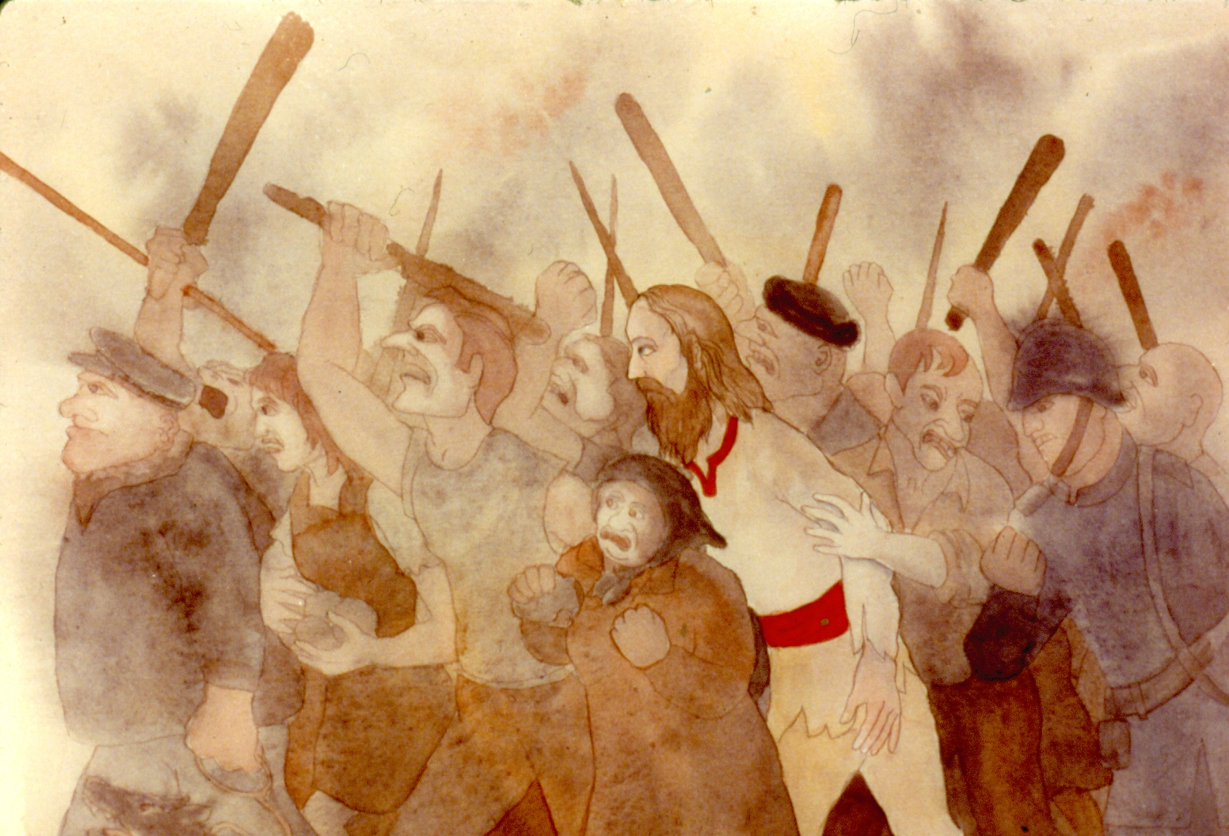
كانوا يصرخون ويهددون فتبعهم في طريقهم الى خارج المدينة

Slide 26
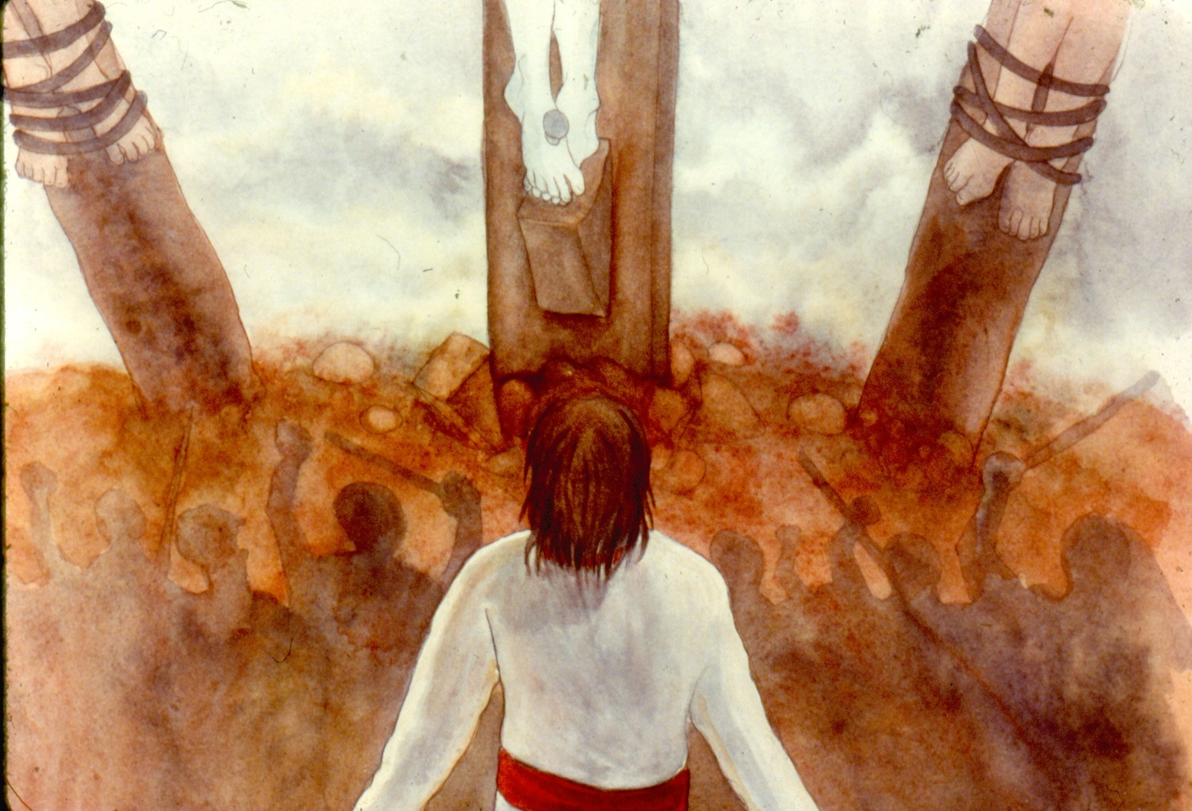
هناك وجد ثلاثة صلبان منتصبة وعندما رأى الأنسان المصلوب في الوسط فهم في الحال انه هو من كان يبحث عنه طيلة هذا الزمن ...

Slide 27
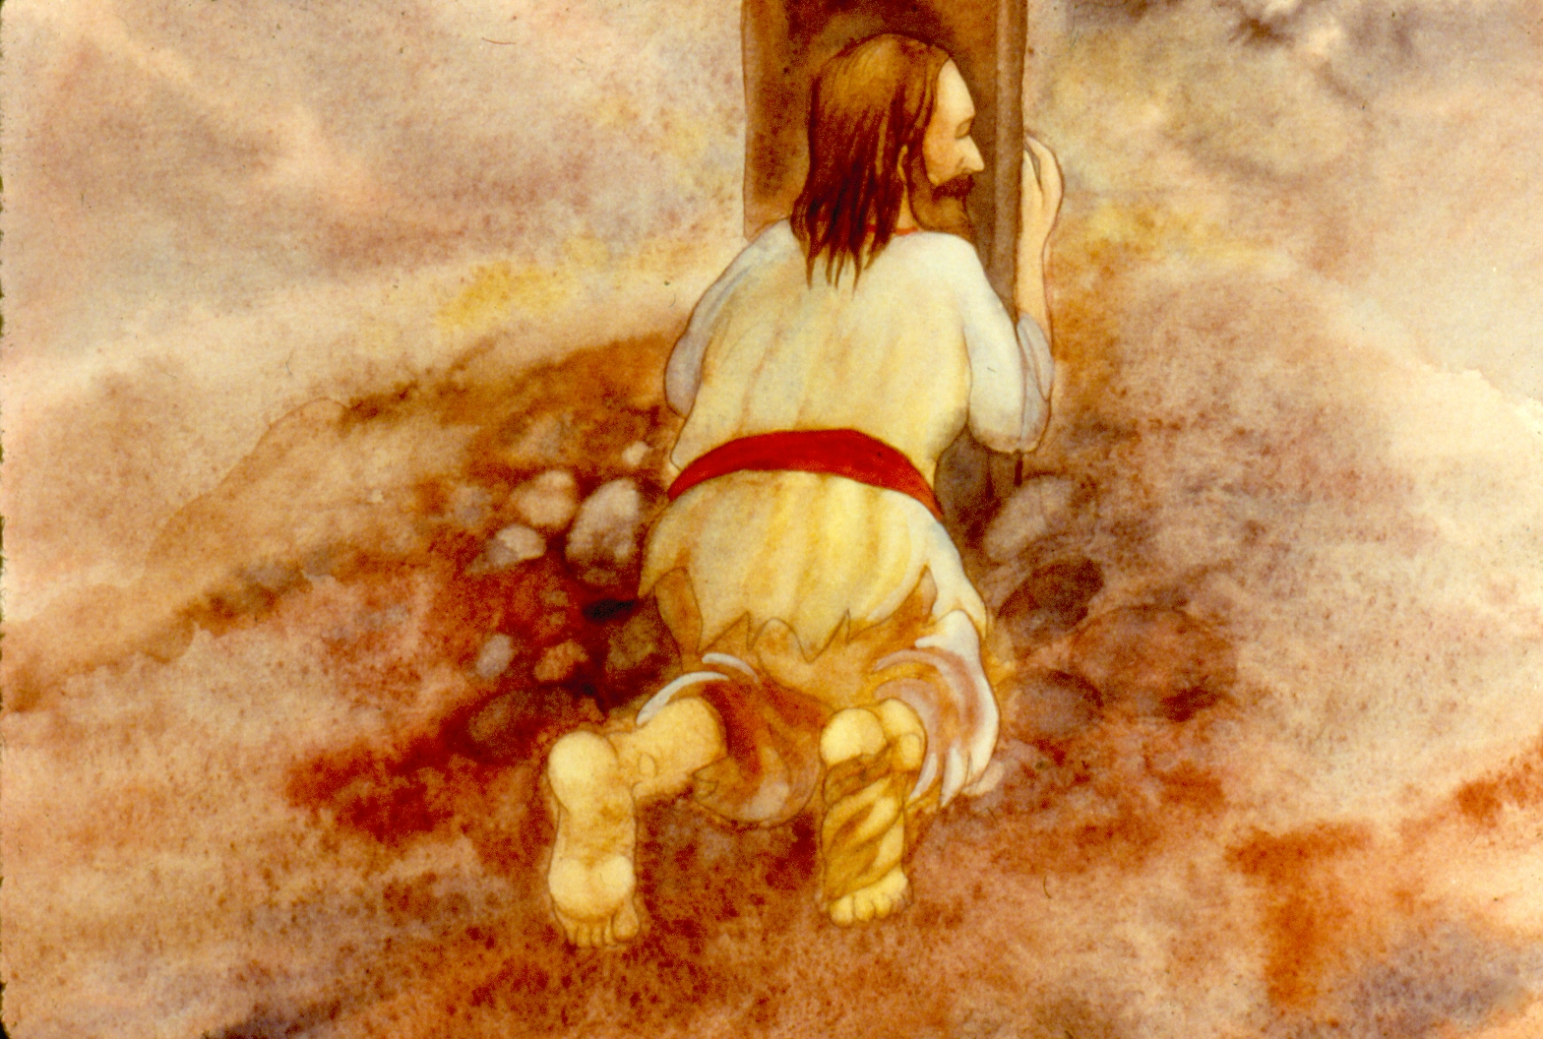
وقد كان فرحه عظيما حتى كاد قلبه ينشطر من السعادة

Slide 28
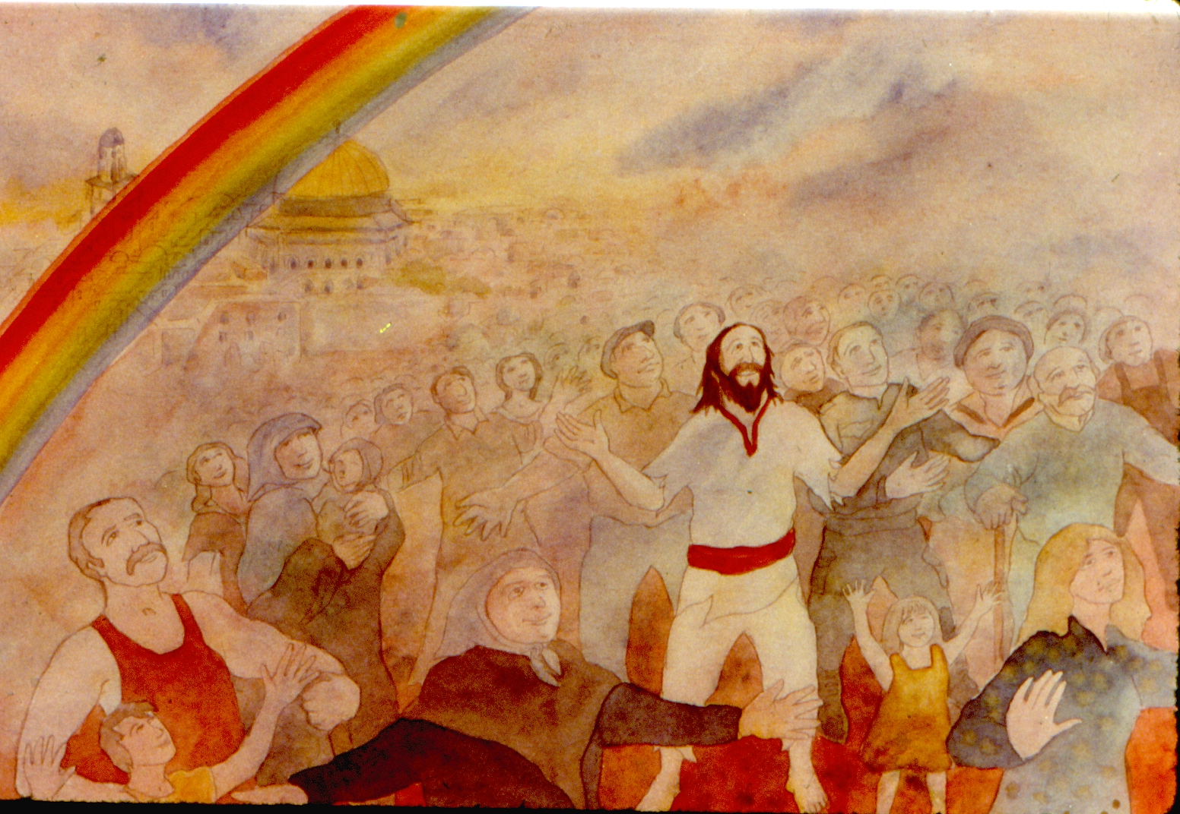
انه لم يصل بعد فوات الأوان!!!

